Slide 1
CULTURA JUSTA Y LA GESTION DE LA FATIGA FRENTE AL COVID
Neppy Oblitas Bejarano email noblitas@acso.com Telf 998775095

Slide 2
UN VIAJE EVOLUTIVO DE LA SEGURIDAD AÉREA.
CULTURA JUSTA Y LA GESTION DE LA FATIGA FRENTE AL COVID
Evolutivo en el mundo de la aviación
INTEGRAR ESTE CONCEPTO EN LA NORMATIVA VIGENTE DE LA AVIACION EN EL PERU Y EN LA REGION
Evolutivo en el mundo de la medicina

Slide 3
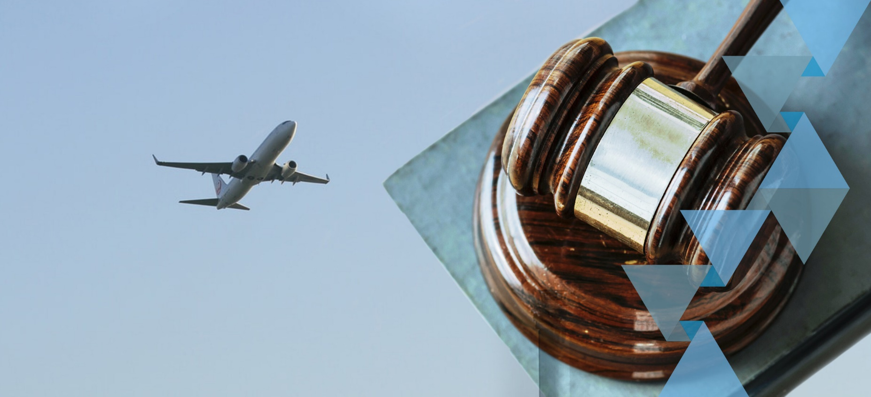
INTRODUCCION
Interrupción entre los procesos judiciales y las investigaciones técnicas.
Visión punitiva acerca de los errores cometidos por profesionales y gerentes cada vez que había un accidente aéreo.

Slide 4
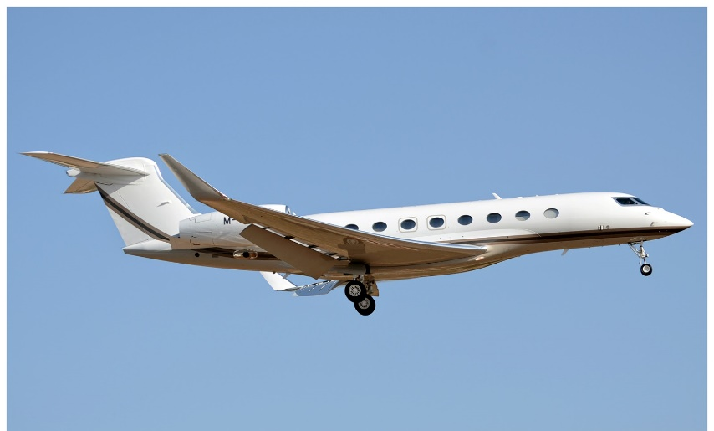
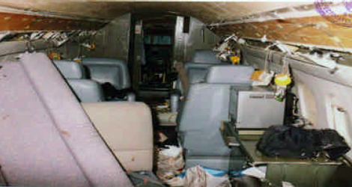
INTRODUCCION
Accidentes precursores
Accidente Olimpic Airways
El impacto de los pasajeros desabrochados con el techo de la cabina y los muebles de la aeronave, debido a las aceleraciones que ocurrieron durante las oscilaciones de cabeceo, causó lesiones fatales a 7 pasajeros , lesiones graves a 1 miembro de la tripulación y 1 pasajero y lesiones menores a 2 pasajeros.
La muerte del viceministro griego, la de su hijo de 20 años, un guardaespaldas, dos periodistas y una persona no identificada, se produjo al no llevar puestos los cinturones de seguridad
Investigación judicial se acuso a la empresa Olimpyc airways y a los pilotos por homicidio por negligencia criminal, 8 ingenieros de mantenimiento.
Piloto a 35 meses de prisión por no haber encendido la luz de cinturones, a pesar que el cumplió con la normativa de la Cia.

Slide 5
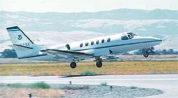
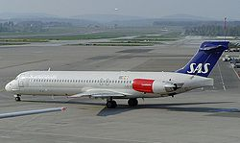
INTRODUCCION
Accidentes precursores
El Desastre del Aeropuerto de Linate ocurrió el 8 de octubre de 2001 en el Aeropuerto de Milán Linate en Milán, Italia, cuando el vuelo 686 de Scandinavian Airlines, un avión de línea McDonnell Douglas MD-87 con 110 personas con destino Copenhague.
Colisionó durante el despegue con un reactor ejecutivo Cessna Citation II con cuatro personas hacia París, Francia. Las 114 personas que viajaban a bordo de ambos aviones murieron, así como cuatro personas más en tierra y otras cuatro resultaron heridas en tierra.
La investigación judicial tomo control de las evidencias y no permitió a la investigación técnica acceder a ellas y eso demoro en la investigación a fin de dar recomendaciones de seguridad para evitar un accidente similar. Un juzgado de Milán encontró culpables del desastre a cuatro personas. El director del aeropuerto Vincenzo Fusco y el controlador de tráfico aéreo Paolo Zacchetti fueron sentenciados a ocho años de prisión; y con penas de seis años y medio al antiguo director de controladores del tráfico aéreo Sandro Gualano, y a Francesco Federico, antiguo director del aeropuerto.

Slide 6
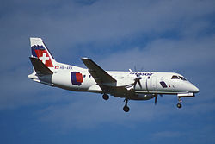
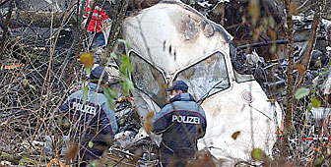
INTRODUCCION
Accidentes precursores
El informe oficial en el desastre encontró que el accidente se debió a una pérdida de control resultante de múltiples fallos humanos. Una teoría alternativa se ha desarrollado que sugiere que un teléfono móvil hiciera interferencia y diera una lectura errónea del horizonte artificial , ya que en la grabadora de voz de cabina se oía un zumbido. Pero esta posible causa se descartó en la propia investigación del accidente. Y concluyeron que fue un error del capitán por girar a la derecha pensando que giraba a la izquierda por su equivocación con el horizonte artificial. Ya que era ruso y los aviones rusos tenían otro tipo de horizonte artificial fácilmente confundible con el de los aviones occidentales, la empresa sabia que el Piloto no cumplía las competencias requeridas sin embargo lo seguía programando para volar, sin ningún tipo de entrenamiento y sin ninguna medida mitigadora.
Un examen del cuerpo del piloto Pavel Gruzin reveló rastros del tranquilizante Phenazepam en su tejido muscular.​ Los examinadores también encontraron un paquete abierto de la droga de fabricación rusa en el equipaje perteneciente al Piloto.
06 directivos fueron juzgados por la justicia civil penal mas no por la técnica y fueron acusados a pagar una multa de 800,000 dólares americanos.

Slide 7
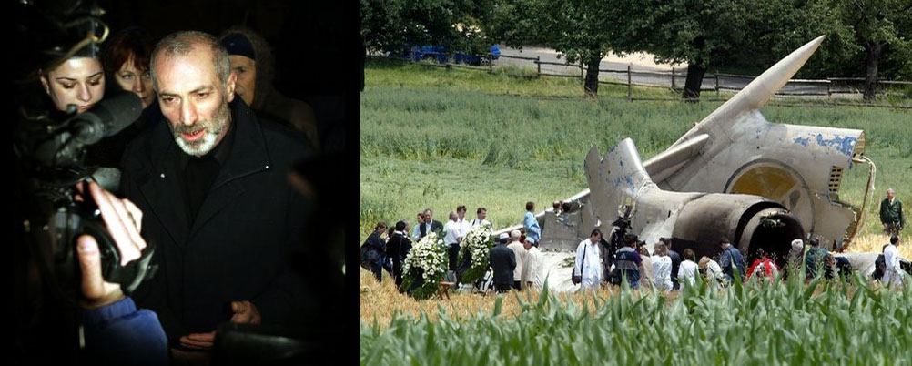
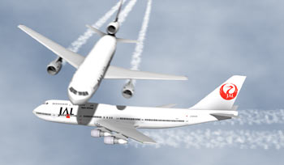
Accidentes precursores
De acuerdo con la investigación llevada por la entidad de Justicia en de Alemania, el accidente se produjo por sobrecarga de trabajo del controlador aéreo de Skyguide, las instrucciones contradictorias entre el controlador y el TCAS equipado en los aviones, lo que produjo la confusión en la tripulación del vuelo de Bashkirian Airlines.
Fallo sistémico, no se puede acusar a una sola causa, fue una consecución de errores
Se establecieron 71 cargos de homicidio negligente a directivos de la empresa SKYGUIDE, empresa privada que gestionada el transito del espacio aéreo de Suiza, fueron sentenciado a 03 directivos de la empresa SKYGUIDE con distintas penas.

Slide 8
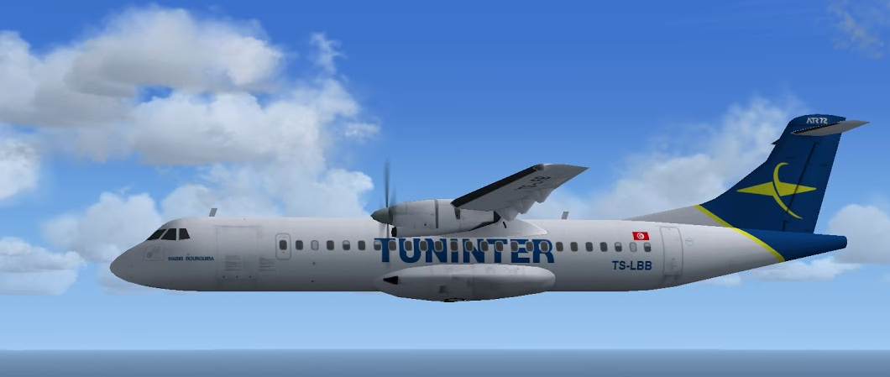
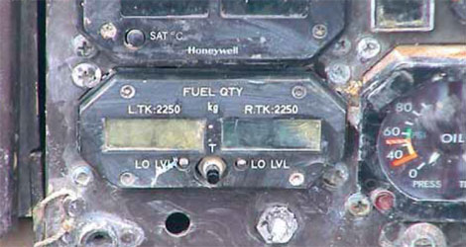
Accidentes precursores
El accidente se produjo debido al agotamiento del combustible del motor a causa de la instalación de indicadores de cantidad de combustible para el ATR 42, en el ATR 72 que es más largo
La investigación examinó como se pudo producir la incorrecta colocación del FQI en el avión. El informe final en las notas finales informó que el día previo al incidente, el Capitán (que era el mismo que operaba el vuelo 1153) se mostró preocupado de que el FQI del avión no funcionaba correctamente y notificó el problema. Esa tarde, el FQI fue reemplazado, pero con un FQI que estaba fabricado para el ATR 42, un modelo diferente de avión.
Un juzgado italiano condenó al piloto, Chafik Garbi, a diez años de prisión por homicidio, Otros seis, incluyendo el copiloto así como el Director de Operaciones de Tuninter Airlines, fueron encarcelados por entre ocho y diez años.

Slide 9
Accidentes precursores
La causa principal del accidente fue un fallo humano, ya que los pilotos se olvidaron de desplegar los flaps y slats, hasta tres veces en diferentes listas de comprobación. Además falló la alarma (TOWS) de la aeronave que debía avisar a los pilotos sobre dicho olvido.
El grabador de voces de cabina y el grabador de datos de vuelo según la normativa OACI, solo puede ser utilizados para mejorar la seguridad, fueron utilizados en el proceso judicial y para procesar algunas personas.
Una vez en dirección a la pista del accidente, el piloto comunica que es el tercer incidente que ha tenido esa semana y el copiloto le dice que no quiere volver a volar con él. Antes del despegue, el comandante cede el mando al copiloto, que despega y, en el momento, suena una alarma cuatro veces. El comandante suplicaba al copiloto que elevara el avión "Vuela el avión, me ……. Vuélalo". En el último segundo del accidente solo se oye un grito del copiloto, esta grabación de voz fue divulgada por los medios de comunicación.
El supervisor de mantenimiento y dos técnicos de mantenimiento fueron absueltos por un tribunal a pedido del gobierno español

Slide 11
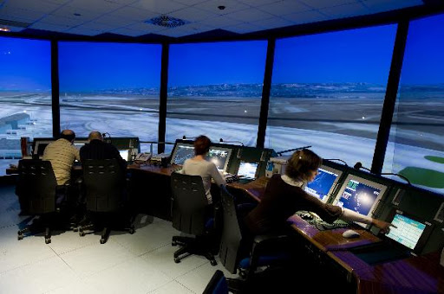
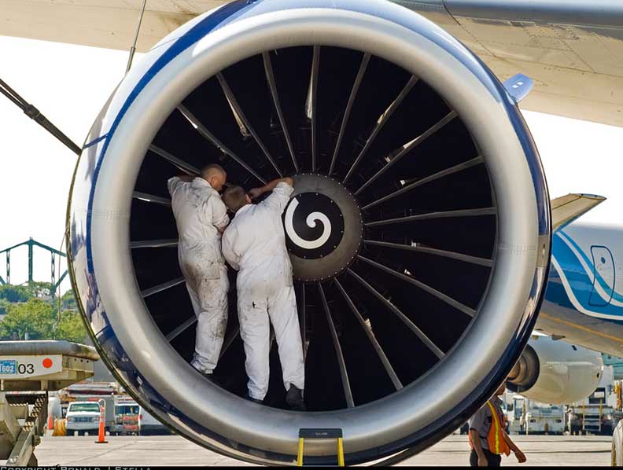
CULTURA JUSTA
La comunidad aeronáutica en Europa, toma conciencia de que el REPORTE ES VITAL.
Es necesario que los profesionales en aviacion reporten, cuenten que les sucede en el día a día en sus trabajos.
La información es la sangre de un Sistema de gestión de la seguridad de un SMS
Si no hay información el sistema no funciona.
Y ¿Quiénes dan esa INFORMACION?
TODOS DEBEN DE APORTAR ESA INFORMACION PARA MEJORAR LA SEGURIDAD

Slide 12
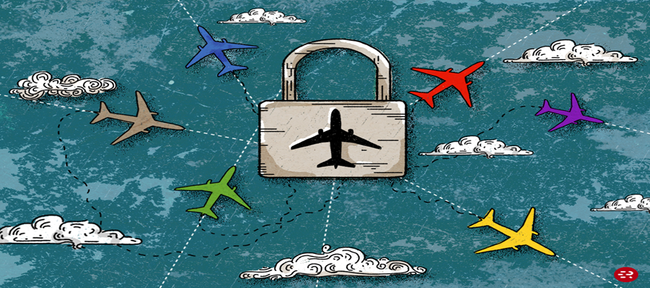
CULTURA JUSTA
Pero esta información SOLO debe ser utilizada para mejorar la seguridad, pero con bien sabemos esta información en algunos casos se utilizan para casos legales y penales.
La información de los profesionales de la aviación es esencial.

Slide 13
CULTURA JUSTA
GESTIONAMOS LA SEGURIDAD TODOS LOS DIAS.

Slide 14
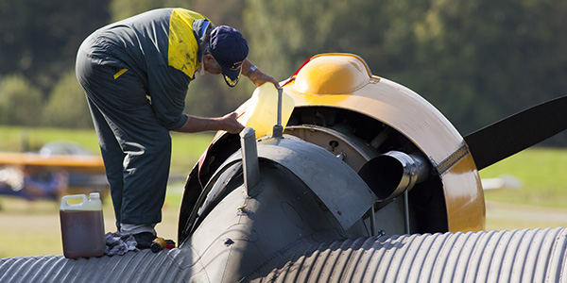
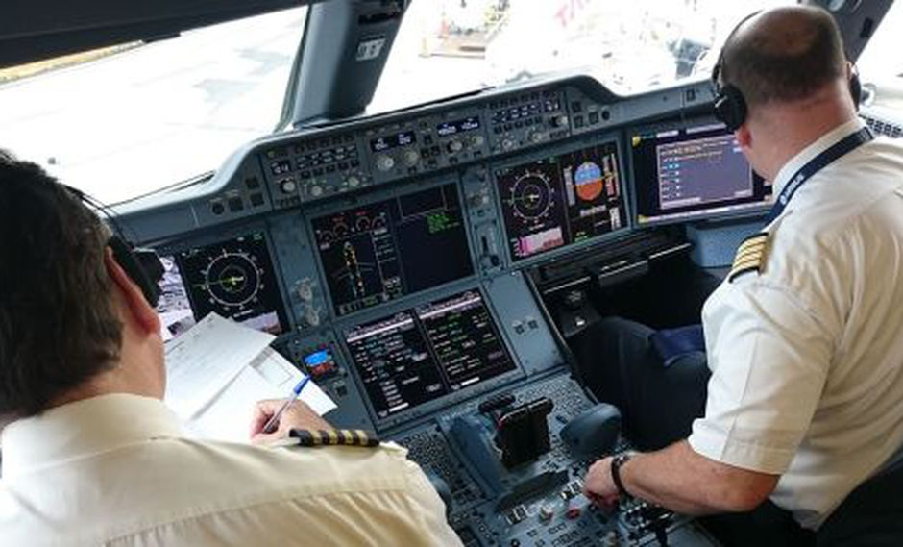
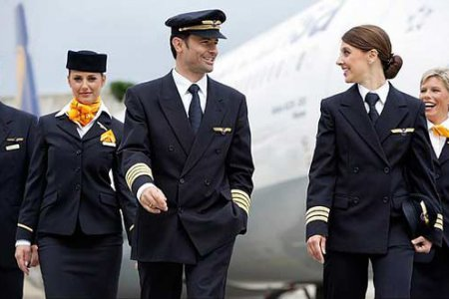
CULTURA JUSTA
AUTORIDADES

Slide 15
Las AUTORIDADES son responsables de gestionar los niveles de seguridad en cada uno de sus países.
Si no tienen información son incapaces de Gestionar, por eso la información de los profesionales es ESENCIAL.

Slide 16
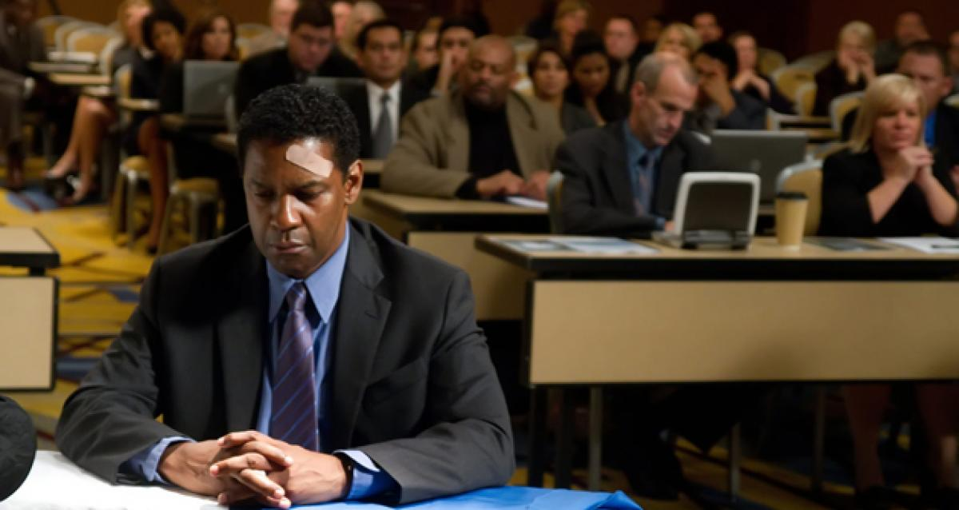
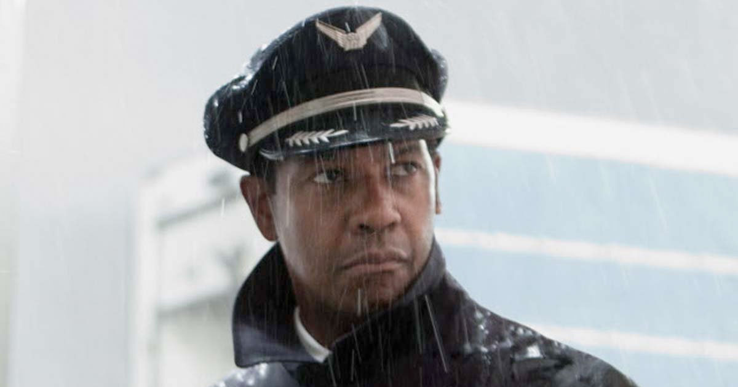
¿Los profesionales están dispuestos a dar esa información?

Slide 17
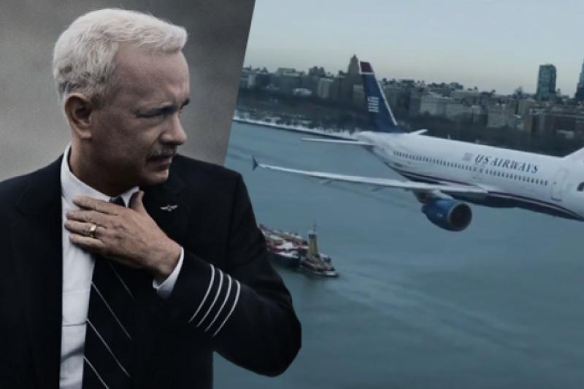
¿Alguno de ustedes esta dispuesto a reportar algún error cometido en su día a día?
Sabiendo que potencialmente esta información puede ser utilizada en su contra?

Slide 18
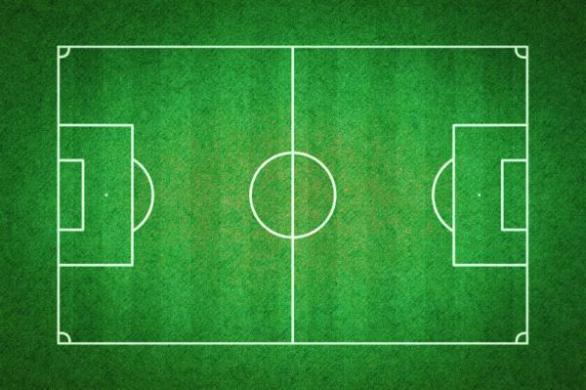
La definición de Cultura Justa, La OACI reconoció el valor de la definición en la asamblea 37,pero no la adopto.
La «cultura justa» es una cultura en la que no se castiga a los operadores de primera línea o a otras personas por sus acciones, omisiones o decisiones de acuerdo con su experiencia y formación, pero en la que no se toleran las negligencias graves, las infracciones deliberadas y los actos destructivos.
Estamos estableciendo el campo de juego en donde los profesionales pueden proveer de información al sistema, sin temor de que es información se vuelva contra ellos.

Slide 19
¿De que trata la Cultura Justa?
ERROR
HONESTO
El personal comete errores.
NO INTENCIONADOS

Slide 20
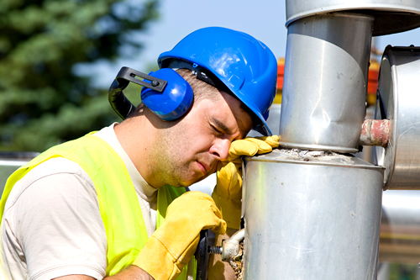
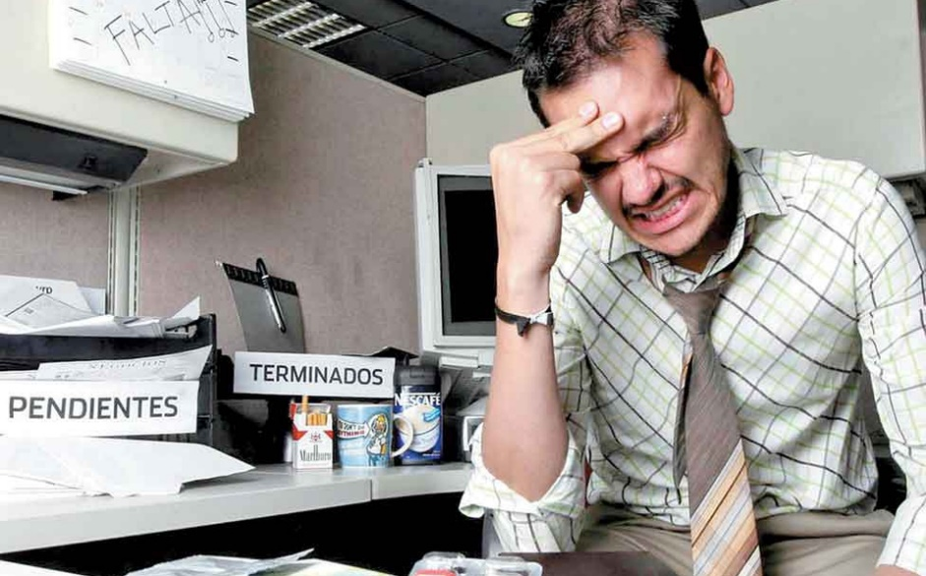
ERROR HONESTO

Slide 21
Somos humanos, cometemos errores.
Hasta el mas capacitado y entrenado puede cometer un error.
El sistema aeronáutico debe ser lo suficientemente flexible para acomodar ese error y evitar que se convierta en una catástrofe.

Slide 22
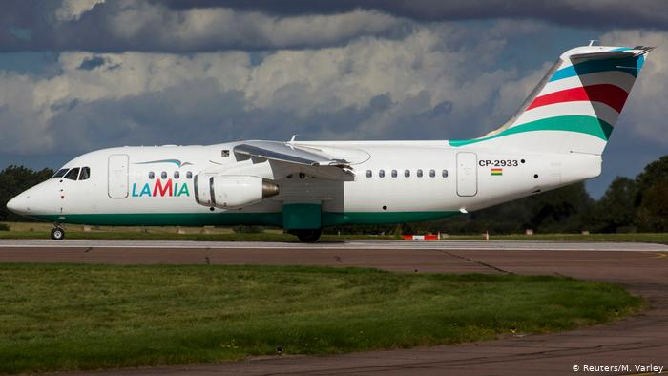
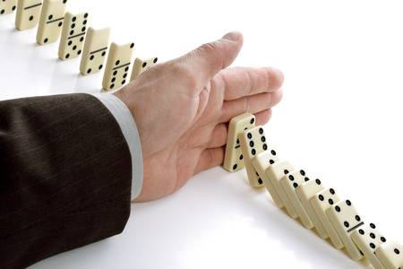
El sistema aeronáutico debe ser lo suficientemente flexible para acomodar ese error y evitar que se convierta en una catástrofe.
La única manera que esto ocurra es que la organización, el sistema tenga conocimiento de que estos errores están ocurriendo.
Cuando ocurren accidentes donde las causas o cuestiones se salen del ámbito de la organización, también la Justicia tiene que determinar, si se trata de una negligencia grave, acto doloso intencionado o simplemente fue un error honesto que por las circunstancias o las condiciones del entorno ha provocado algo mucho mas grande.

Slide 23
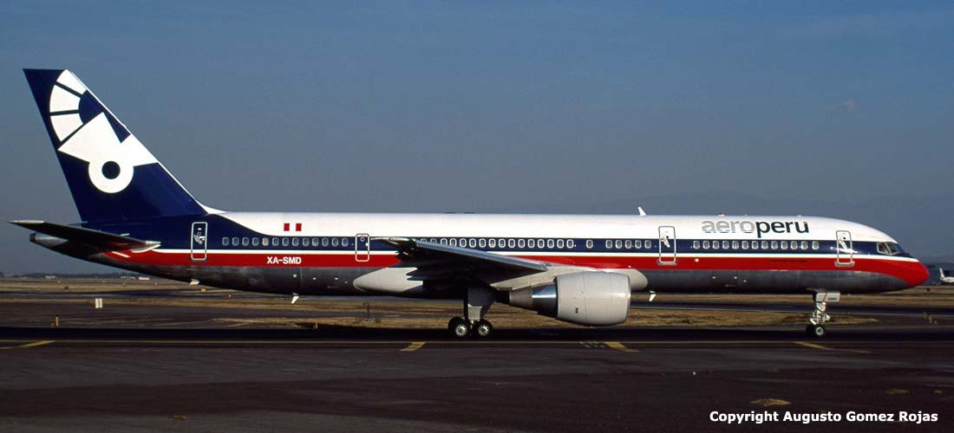
Estamos definiendo los limites o fronteras.
En EUROPA ya existe y esta implementada esta definición en sus reglamentaciones y los profesionales de la aviación saben que existen esas protecciones.
Lo que se esta tratando es de cometer errores, errores involuntarios.
CULTURA JUSTA NO ES INMUNIDAD, TODOS DEBEMOS DE CUMPLIR NUESTRAS RESPONSABILIDADES Y HACERLAS DE LA MANERA MAS PROFESIONAL POSIBLE.

Slide 24
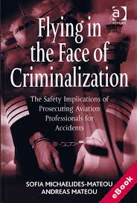

Slide 25
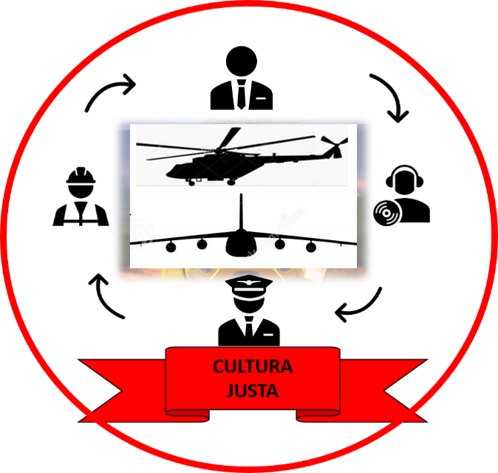
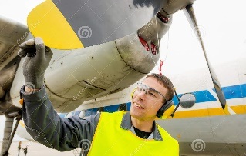
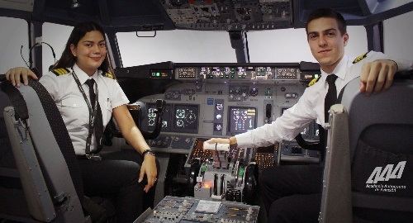
Se tiene que delimitar el campo y poner las reglas del juego.
Alguien en la organización debe establecer los limites, de lo aceptable e inaceptable, obviamente estas consideraciones serán diferentes en cada país, pero la autoridad aeronáutica debe de establecer estos limites, pero deben de ser claros, no difusos.
De esta forma tendremos un campo de juego delimitado.

Slide 26
La cultura justa no es un fin, es un medio para conseguir algo que hemos denominado CULTURA DE SEGURIDAD

Slide 28
CULTURA JUSTA
El sistema aeronáutico debe ser lo suficientemente flexible para acomodar ese error sin que produzca una CATASTROFE.

Slide 29
CULTURA JUSTA

Slide 30
CULTURA JUSTA Y LA GESTION DE LA FATIGA FRENTE AL COVID
Se deben de reforzar los reportes.
Según las limitaciones existentes se amplia el Duty Time.
Se amplia los aptos médicos.
Los entrenamientos en el simulador.
No hay continuidad de mantenimiento.
Aeronaves paradas.
Empleo de las tripulaciones con riesgo de contagio.
Golpe a la industria aeronáutica.

Slide 31
CONCLUSIONES
No podemos hablar de cultura de seguridad si no hemos establecido una cultura justa.
Si los profesionales de la aviación no confían de que la información que van a proporcionar incluso de sus errores no serán utilizadas contra ellos, nunca confiaran en el sistema y nunca proveerán de la información necesaria.
Para conseguir una cultura de seguridad es esencial pensar primero en como poner en marcha una cultura justa.
Necesitamos reportes e información, necesitamos meter sangre en el sistema para que funcione, pero el primer requisito es que los profesionales sepan y estén seguros de que la información no será utilizada en su contra.
En la organización se tienen que definir cuales son los limites y no basta con eso, el líder de la organización tiene que comunicarlos, este es un mensaje para los gerentes de aviación, no basta con especificar en un manual o en una política “acá vamos a tener una cultura justa”, hay que decírselo a la gente, a los trabajadores, a los profesionales de la aviación, porque hay muchas empresas que lo tienen como Politica pero sus trabajadores no lo saben.
El que delimita y pones las reglas de juego tiene que estar asesorado por profesionales, no podemos dejar esto solo a personas con conocimientos legales, se deben de tener especialista en aviación, donde se identifique lo aceptable de lo inaceptable

Slide 34
Muchas Gracias.
Neppy Oblitas Bejarano email noblitas@acso.com Telf 998775095
noblitas@acsoperu.com

